Slide 1


“AÑO DE LA UNIDAD, LA PAZ Y EL DESARROLLO”
Tema: DESARROLLO DE UNA PLATAFORMA WEB DE RESERVAS DE ESPACIO
Instructor: JOSE LUIS HUARCAYA WINCHEZ
Alumno : MULATO MACHUCA ALVARO DEYVI
SENATI - 2023

Slide 2
INDICE:
RESUMEN EJECUTIVO
OBJETIVO GENERAL
PROBLEMAS Y OBJETIVOS
DIAGRAMAS CASOS DE USO

Slide 3
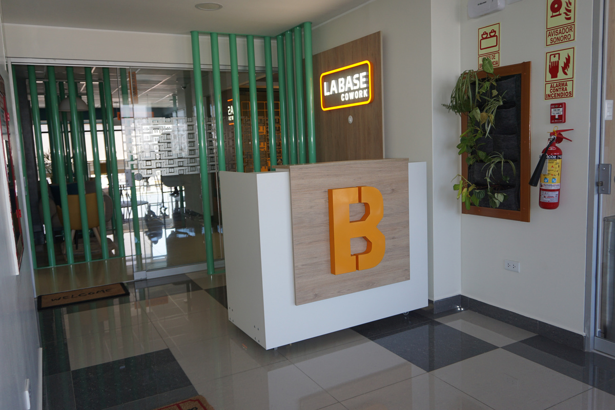
DESARROLLO DE UNA PLATAFORMA WEB DE RESERVAS DE ESPACIO
Busca desarrollar una aplicación web que permita a los clientes reservar espacios de manera eficiente y conveniente. Esta aplicación tiene como objetivo mejorar la experiencia del cliente al proporcionar información detallada sobre los espacios disponibles, horarios y precios

Slide 4

RESUMEN:
EJECUTIVO DEL PROYECTO DE INNOVACIÓN Y/O MEJORA
EL PROBLEMA:
La empresa actualmente carece de un sistema eficiente para la reserva de espacios, lo que genera confusiones, retrasos y una experiencia insatisfactoria para los clientes. La falta de un sistema centralizado limita el crecimiento y la satisfacción de los usuarios.
LOS OBJETIVOS:
Desarrollar una aplicación web intuitiva que permita a los clientes reservar espacios de manera eficiente y conveniente. Mejorar la experiencia del cliente al proporcionar información detallada sobre los espacios disponibles, horarios y precios. Optimizar la gestión interna al automatizar el proceso de reserva y reducir la carga administrativa. Impulsar la rentabilidad al aumentar la ocupación de los espacios y atraer a nuevos clientes.

Slide 5
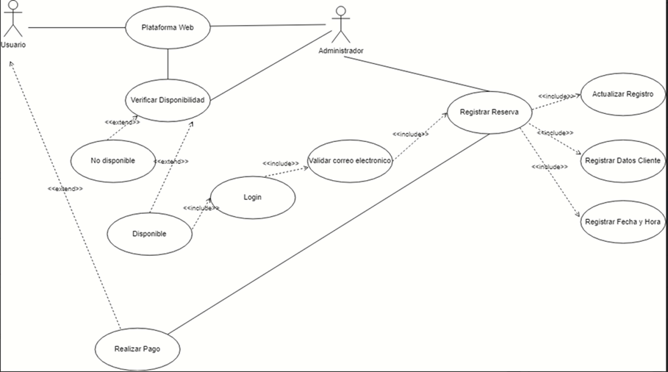
DIAGRAMA DE CASOS DE USO

Slide 6
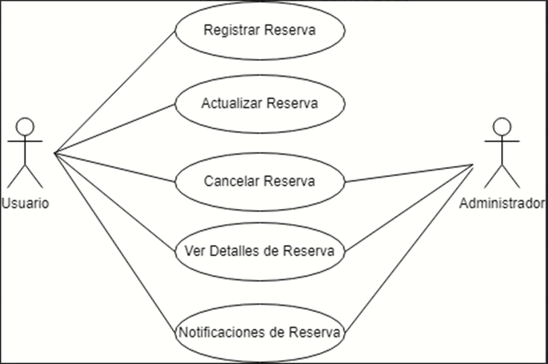
Diagrama de casos de uso “gestión reserva”

Slide 7
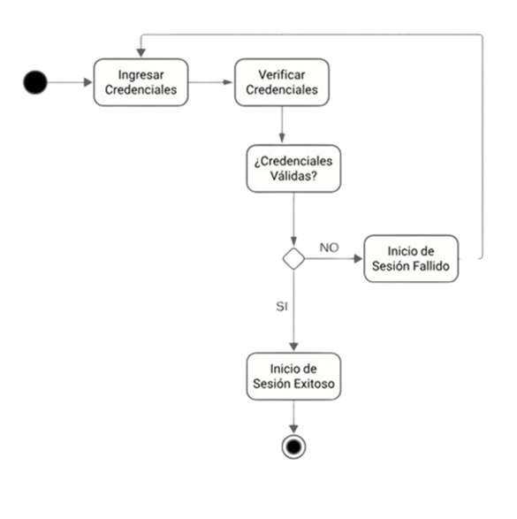
DIAGRAMA DE ACTIVIDAD DE SESIÓN

Slide 8
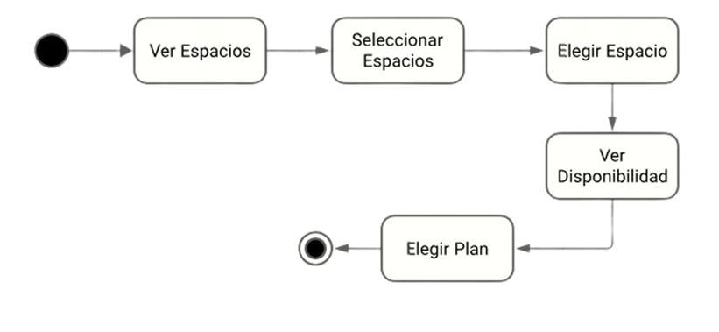
DIAGRAMA DE ACTIVIDAD “GESTION DE RESERVAS”

Slide 9
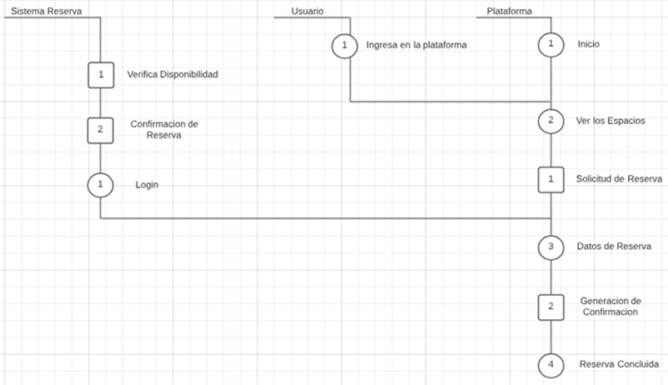
DIAGRAMA DE PROCESOS

